Slide 1
LUCRARE DE LICENȚĂ · MOAȘE
Factorii asociați alăptării exclusive la 6 săptămâni după naștere
Absolvent: Ioana Matei (nume fictiv)
Coordonator științific: Conf. univ. dr. Raluca Ene (nume fictiv)
FACULTATEA DE MOAȘE ȘI ASISTENȚĂ MEDICALĂ · Iași, 2026
Exemplu fictiv cu date simulate · Ai nevoie de ajutor cu lucrarea ta? licenta-disertatie-romania.com/contact
Notes:
Prezintă-te și spune titlul lucrării. Susținerea durează de obicei 10-15 minute; verifică timpul cerut de comisia ta.

Slide 2
Tema și motivația
OMS: alăptare exclusivă în primele 6 luni
1
Multe mame renunță în primele săptămâni
2
Moașa le poate sprijini tocmai atunci
3
Exemplu fictiv cu date simulate · Ai nevoie de ajutor cu lucrarea ta? licenta-disertatie-romania.com/contact
Notes:
Spune de ce ai ales tema și ce ai văzut în stagiu. Maximum un minut.

Slide 3
Obiectivele lucrării
O1
O2
O3
O4
Cât de frecventă este alăptarea exclusivă
Rolul consilierii prenatale
Autoeficacitatea și durata alăptării
Plan de îngrijire al moașei
Exemplu fictiv cu date simulate · Ai nevoie de ajutor cu lucrarea ta? licenta-disertatie-romania.com/contact
Notes:
Citește pe scurt obiectivele; primele trei au răspuns în chestionar, al patrulea în planul de îngrijire.

Slide 4
Metodologie
96
21
1
lăuze, la 6 săptămâni
itemi în chestionar
plan de îngrijire
Aviz de etică și acord informat
Exemplu fictiv cu date simulate · Ai nevoie de ajutor cu lucrarea ta? licenta-disertatie-romania.com/contact
Notes:
Spune cine sunt participantele, ce instrument ai folosit și că ai avut acordurile necesare. Datele din acest exemplu sunt simulate.

Slide 5
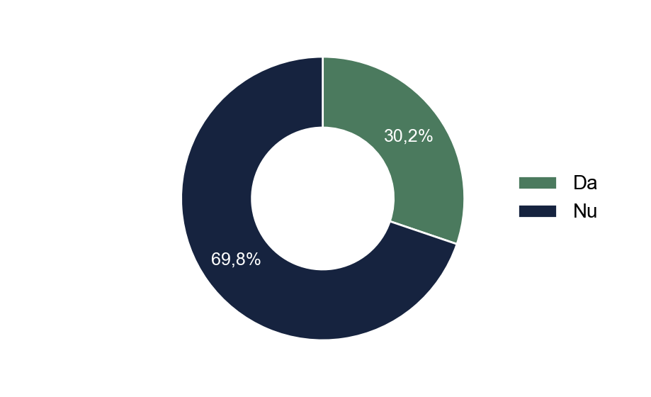
Alăptarea exclusivă la 6 săptămâni
Exemplu fictiv cu date simulate · Ai nevoie de ajutor cu lucrarea ta? licenta-disertatie-romania.com/contact
Notes:
Prezintă procentul mamelor care alăptau exclusiv și compară-l cu recomandarea OMS.

Slide 6
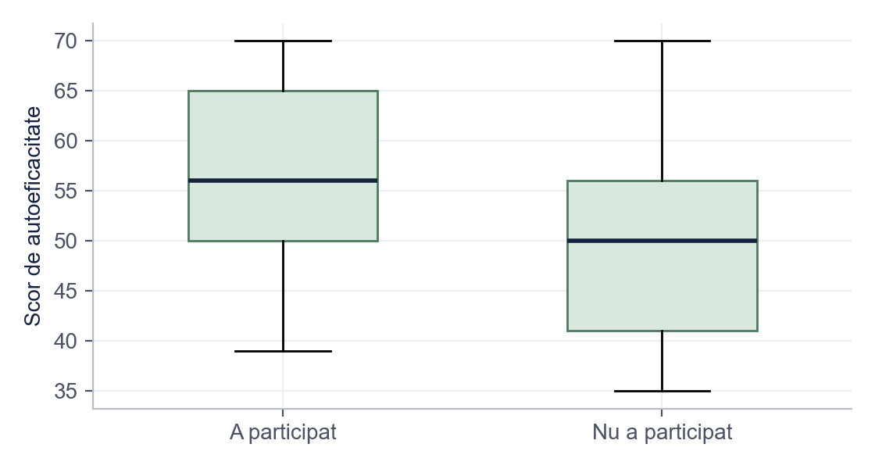
Consilierea prenatală
Autoeficacitate: 56,30 față de 49,41
p < 0,001
Exemplu fictiv cu date simulate · Ai nevoie de ajutor cu lucrarea ta? licenta-disertatie-romania.com/contact
Notes:
Compară cele două grupuri. Mesajul: mamele consiliate au mai multă încredere că pot alăpta.

Slide 7
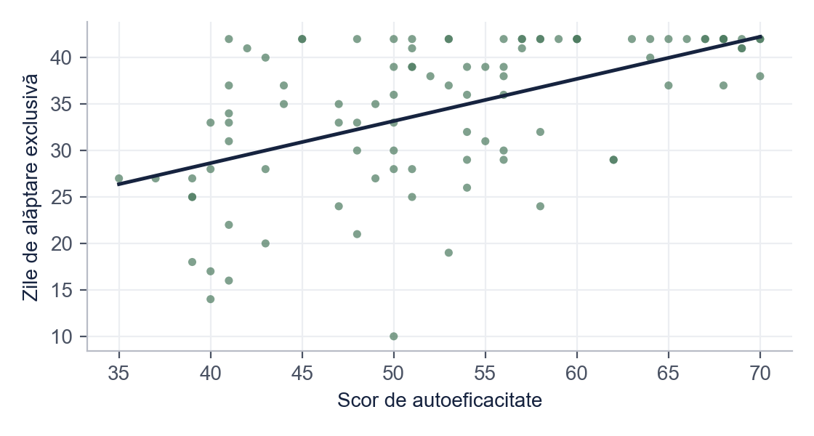
Autoeficacitatea și alăptarea
r = 0,53
Asociere, nu cauză
Exemplu fictiv cu date simulate · Ai nevoie de ajutor cu lucrarea ta? licenta-disertatie-romania.com/contact
Notes:
Explică graficul și precizează că studiul transversal arată o asociere.

Slide 8
Planul de îngrijire al moașei
Alăptarea
Încrederea
Odihna
Atașare corectă în ziua 3
Recunoaște semnele de hrănire suficientă
Obiectiv parțial atins
Exemplu fictiv cu date simulate · Ai nevoie de ajutor cu lucrarea ta? licenta-disertatie-romania.com/contact
Notes:
Aceasta este contribuția ta practică. Pentru fiecare problemă spune o intervenție și rezultatul.

Slide 9
Concluzii și recomandări
Consilierea prenatală: asociată cu o autoeficacitate mai mare
1
Autoeficacitatea: asociată cu o alăptare exclusivă mai lungă
2
Recomandare: consiliere pentru fiecare gravidă
3
Exemplu fictiv cu date simulate · Ai nevoie de ajutor cu lucrarea ta? licenta-disertatie-romania.com/contact
Notes:
Răspunde pe scurt la obiective și încheie cu recomandarea practică. Mulțumește comisiei.

Slide 10
Întrebări probabile ale comisiei
Cum ați definit alăptarea exclusivă?
După OMS: sugarul primește numai lapte matern, fără apă sau alte lichide, cu excepția vitaminelor, mineralelor și medicamentelor.
De ce ați ales momentul de 6 săptămâni?
Este finalul lăuziei și perioada în care multe mame renunță la alăptarea exclusivă.
Puteți spune că consilierea crește durata alăptării?
Nu; studiul este transversal și arată o asociere. Ar fi nevoie de un studiu prospectiv sau de o intervenție controlată.
Cum ați protejat datele participantelor?
Am obținut avizul comisiei de etică și acordul informat, iar datele au fost anonimizate.
Exemplu fictiv cu date simulate · Ai nevoie de ajutor cu lucrarea ta? licenta-disertatie-romania.com/contact
Notes:
Slide ascuns: nu apare la prezentare. Pregătește răspunsurile cu voce tare înainte de susținere.
Întrebare: Cum ați definit alăptarea exclusivă?
Răspuns: După OMS: sugarul primește numai lapte matern, fără apă sau alte lichide, cu excepția vitaminelor, mineralelor și medicamentelor.
Întrebare: De ce ați ales momentul de 6 săptămâni?
Răspuns: Este finalul lăuziei și perioada în care multe mame renunță la alăptarea exclusivă.
Întrebare: Puteți spune că consilierea crește durata alăptării?
Răspuns: Nu; studiul este transversal și arată o asociere. Ar fi nevoie de un studiu prospectiv sau de o intervenție controlată.
Întrebare: Cum ați protejat datele participantelor?
Răspuns: Am obținut avizul comisiei de etică și acordul informat, iar datele au fost anonimizate.

Slide 11
Vă mulțumesc pentru atenție!
Întrebări?
Exemplu fictiv cu date simulate · Ai nevoie de ajutor cu lucrarea ta? licenta-disertatie-romania.com/contact
Notes:
Mulțumește comisiei și coordonatorului. Pregătește din timp răspunsuri la 3-4 întrebări probabile despre metodă și limite.

